Slide 1
7 counter

Slide 3
https://moodle.tktk.ee/mod/scorm/view.php?id=123102
Digi 7.1

Slide 4
Loenduriteks nimetatakse impulsside loendamiseks ette nähtud loogikalülitust. Loendureid kasutatakse nii automaatikaseadmetes kui ka arvutustehnikas.

Slide 5
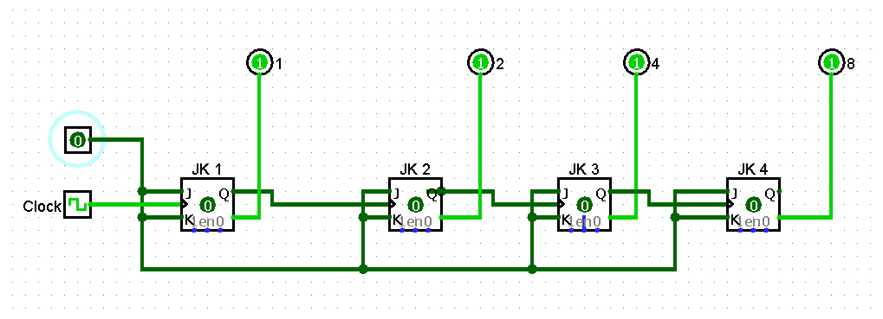

Slide 7
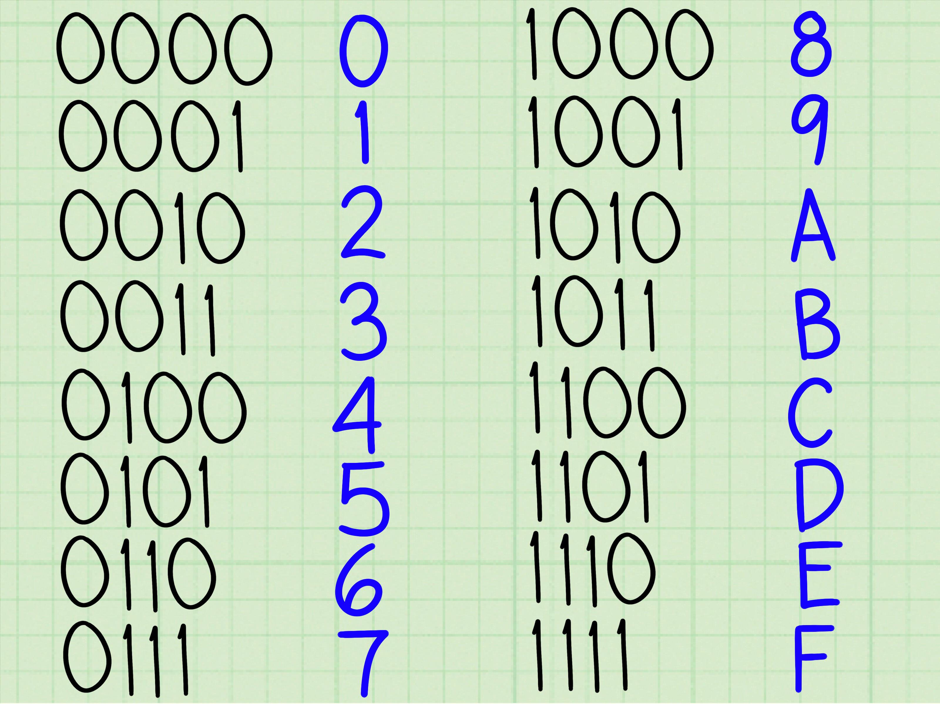

Slide 8
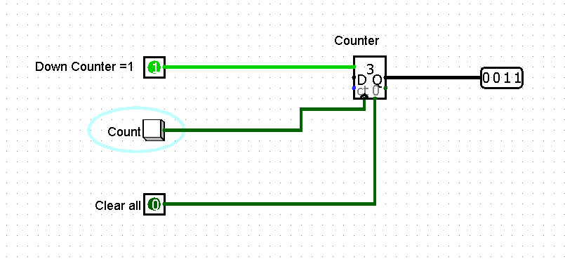

Slide 9
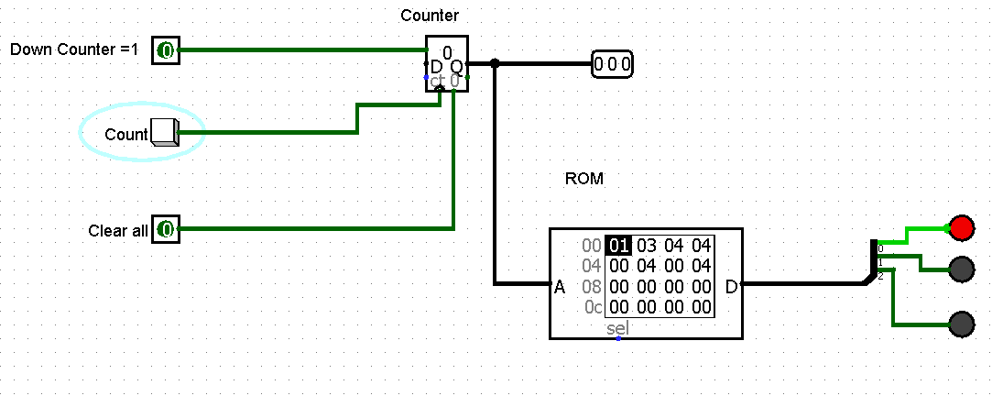

Slide 11
https://moodle.tktk.ee/mod/scorm/view.php?id=123103
Digi 7.2

